Slide 1

TrackMyBus10
Aplikacja webowa do śledzenia autobusów

Slide 2

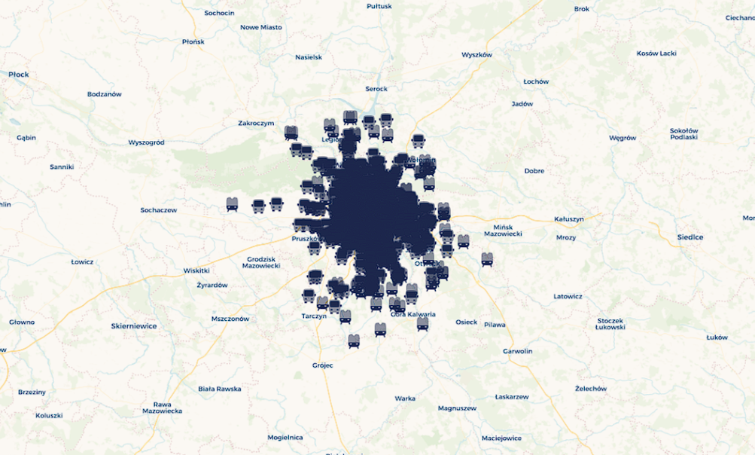
Duża mapa
Wyświetlenie na mapie wszystkich dostępnych autobusów poruszających się po Warszawie w czasie rzeczywistym.
Funkcja odświeżania w tle

Slide 3
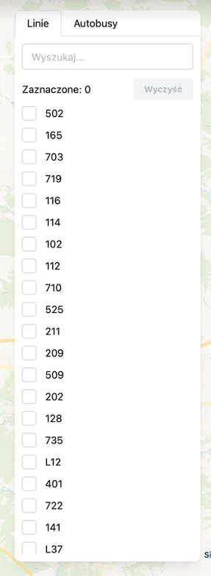
Wygodna wyszukiwarka
Umożliwia użytkownikom łatwe przeszukiwanie i uzyskanie danych o autobusach w zasięgu na podstawie ich lokalizacji.
Szukaj swoich ulubionych autobusów w mgnieniu oka

Slide 4
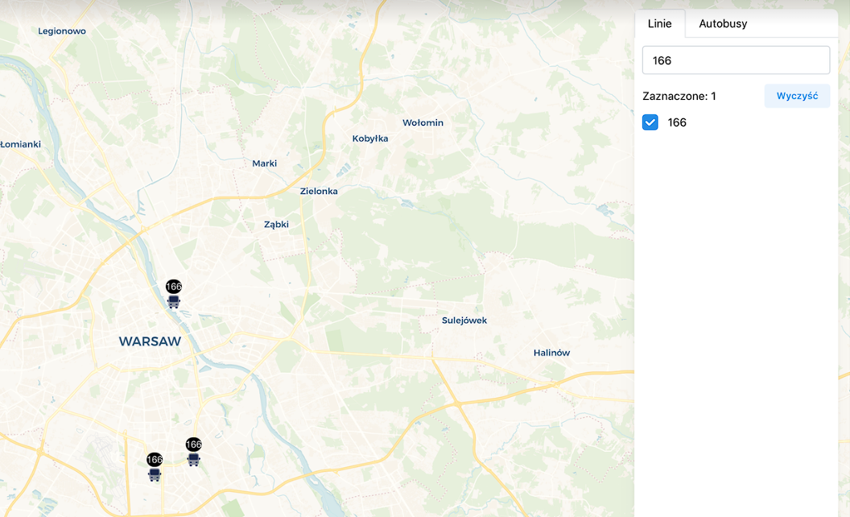
Szukaj autobusów według linii
Pozwala na przeszukiwanie wszystkich autobusów obsługujących konkretną linię i wyświetlanie ich lokalizacji.
Ponad 150 linii autobusowych

Slide 5
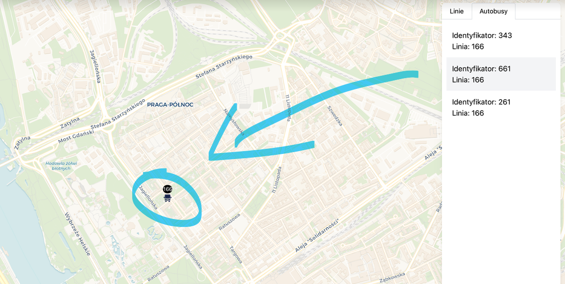
Szukaj autobusów według identyfikatorów
Użytkownik może wyszukać autobus według jego identyfikatora i uzyskać szczegółowe informacje.
Dostęp do ponad 450 autobusów

Slide 6

Jak to działa?
Użytkownik wysyła zapytanie (np. lokalizacja autobusów danej linii).
Backend FastAPI obsługuje zapytanie i pobiera dane z Redis.
Dane są odświeżane za pomocą zadania w tle z Warsaw Data API.

Slide 7
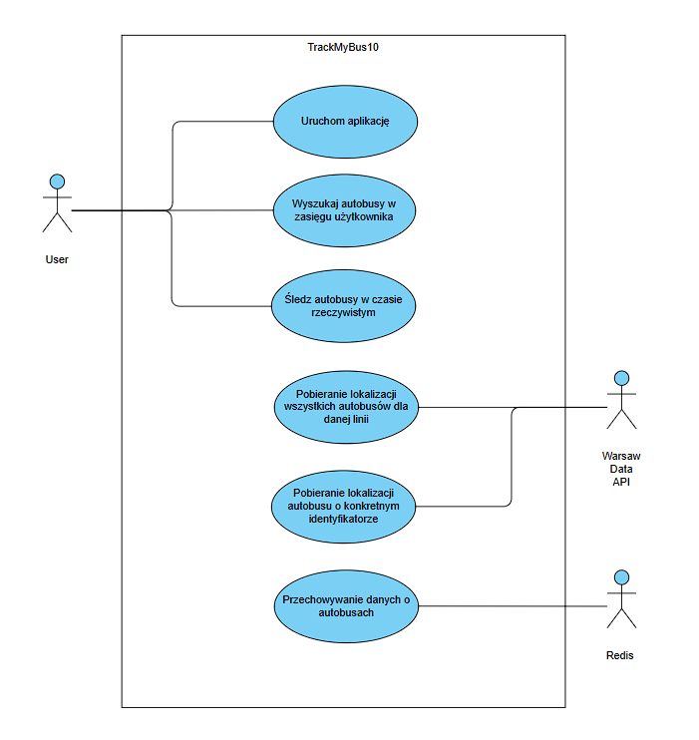
Use Case Diagram

Slide 8



Technologie użyte do stworzenia aplikacji
Backend
Baza danych w pamięci
Warsaw Data API

Slide 9


Wykonała grupa cw10
Project menager: Jakub Wieczorek
wwx14365@student.warszawa.merito.pl

